Slide 1
2021 企業實習期末報告
107000105 電資22 楊晶宇 (TSMC 台積電 IT)

Slide 2
大綱
^{部門簡介}
^{工作內容}
^{黑客松競賽}
^{心得}

Slide 3
MQSI
零件上機、下機
零件損壞送修
零件狀態
廠商、保固期

Slide 4
工作內容
版本升級、CICD設定
前端新功能增設
Angular
Dart
html
後端新增快取系統
Redis
Java

Slide 5
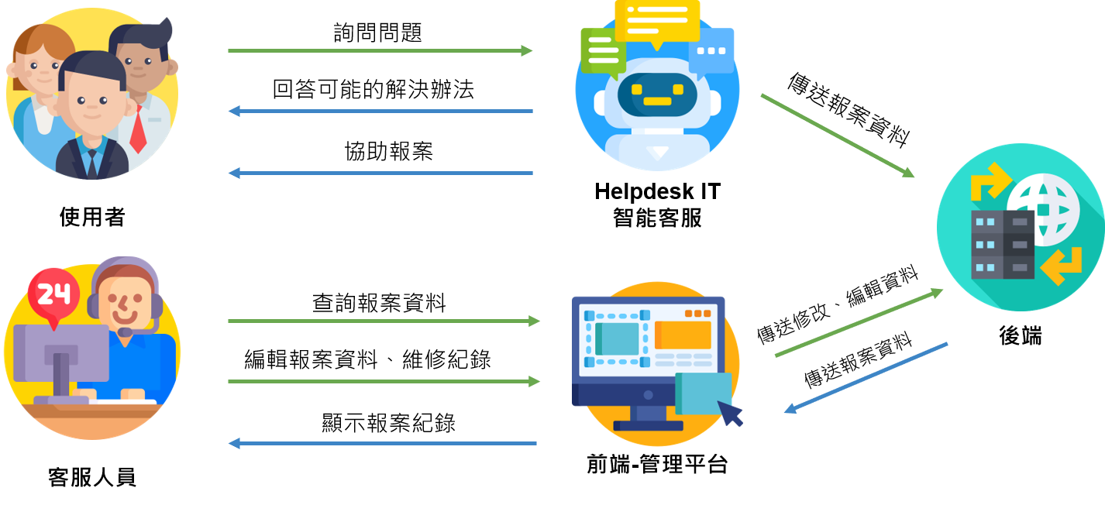
黑客松競賽

Slide 6
黑客松競賽
MERN stack(架設網站的Frame Work)
Mongo DB
Express(我們用Fastify)
React
Node
Dialogflow(自然語言機器人)
Jest(單元測試用)
https://github.com/michael1017/tsmc_teamb

Slide 7
黑客松競賽

Slide 8
心得(優點)
學到很多業界在用的技術、框架
MERN
CICD
Redis
薪資待遇優、員工午餐晚餐有補助、定期下午茶
黑客松會配mentor
部門也有mentor

Slide 9
心得
為了防止機密外洩，有許多規則
不能帶有存儲功能的電子產品(手機)
網站很多被鎖(Gmail、facebook、youtube、軟體教學部落格)
環境架設會有很多限制跟SOP

Slide 10
END

